Slide 1
Совет по общему образованию
Организация летней оздоровительной кампании в
2023 году
Отдел образования администрации города Лесосибирска

Slide 2
Организация летней оздоровительной кампании в 2023 году
1
2
3
Малые формы отдыха и занятости
Лагеря с дневным пребыванием детей
Загородные лагеря
* 152 путевки
(30% оплата)
* 76 путевок (бесплатно для опекаемых)
9023 руб.70 коп.
* Интенсивная школа
* ШСК
* Походы
* Мероприятия
* 9 лагерей
* 2170 человек
*1948, 78 руб.
* профильные отряды
Телефон для справок: 5-45-83, 5-24-79

Slide 3
Лагеря с дневным пребыванием
Необходимый пакет документов:
Заявление (по установленной форме)
Документы, подтверждающие доходы семьи (для бесплатного посещения лагеря)

Slide 4
Организация летней оздоровительной кампании в 2023 году
1
2
3
Малые формы отдыха и занятости
Лагеря с дневным пребыванием детей
Загородные лагеря
* 152 путевки
(30% оплата)
* 76 путевок (бесплатно для опекаемых)
9023 руб.70 коп.
* Интенсивная школа
* ШСК
* Походы
* Мероприятия
* 9 лагерей
* 2170 человек
* 1948, 78 руб.
Телефон для справок: 5-45-83, 5-24-79

Slide 5
Загородные лагеря
Необходимый пакет документов:
Заявление (по установленной форме)
Копия паспорта родителя (законного представителя)
Копия свидетельства о рождении или паспорта ребенка
Копия свидетельства о регистрации
СНИЛС (по желанию)

Slide 6
Организация летней оздоровительной кампании в 2023 году
1
2
3
Малые формы отдыха и занятости
Лагеря с дневным пребыванием детей
Загородные лагеря
* 152 путевки
(30% оплата)
* 76 путевок (бесплатно для опекаемых)
9023 руб.70 коп.
* Интенсивная школа
* ШСК
* Походы
* Мероприятия
* 9 лагерей
* 2170 человек
* 1948, 78 руб.
Телефон для справок: 5-45-83, 5-24-79

Slide 8
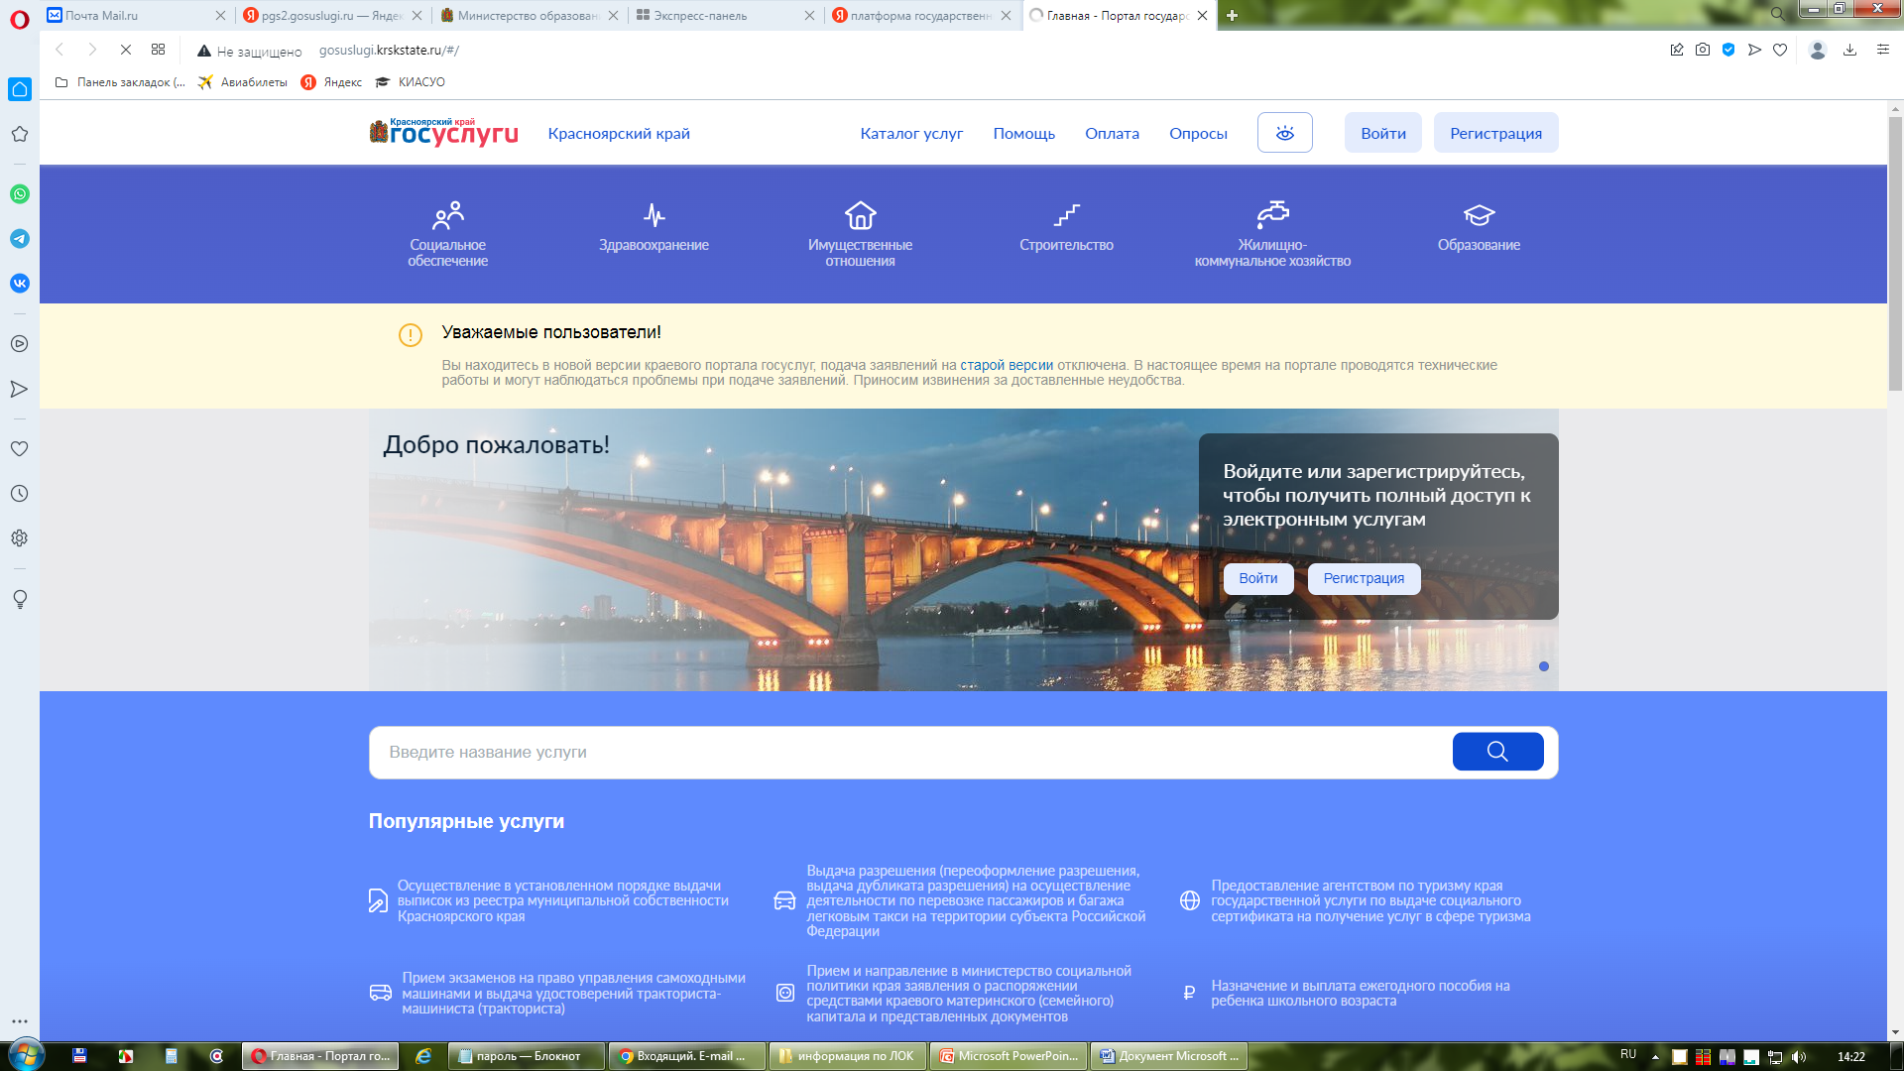

Slide 10
